Slide 1


Slide 2

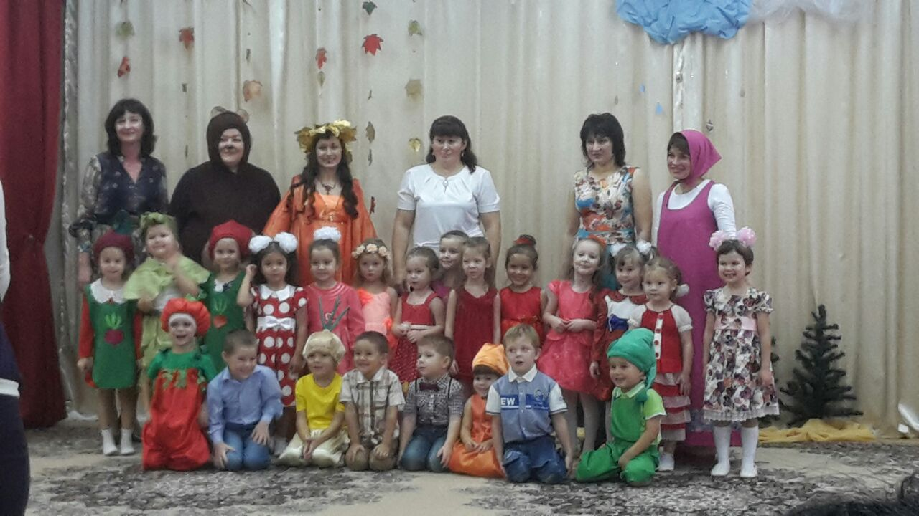
Предметно-развивающая
среда в средней группе «Умка»
Воспитатели : Тохбатова Г.Н.
Газизова Л.И.
Мл. воспитатель: Набиева Л.Я.

Slide 3
Цель:
повысить уровень развития детей в условиях ФГОС.
Задачи:
- формировать предметно-развивающую среду в средней группе в соответствии с ФГОС

Slide 4

«Игра - это огромное светлое окно, через которое в духовный мир ребенка вливается живительный поток представлений, понятий об окружающем мире.
Игра - это искра, зажигающая огонек
пытливости и любознательности».
Сухомлинский В. А.

Slide 5
Игра - наиболее доступный для детей вид деятельности, способ переработки полученных из окружающего мира впечатлений. В игре ярко проявляются особенности мышления и воображения ребенка, его эмоциональность, активность, развивающаяся потребность в общении. Интересная игра повышает умственную активность ребенка, и он может решить более трудную задачу, чем на занятии. Но это не значит, что занятия должны проводиться только в форме игры. Игра - это только один из методов, и она дает хорошие результаты только в сочетании с другими: наблюдениями, беседами, чтением и другими. Играя, дети учатся применять свои знания и умения на практике, пользоваться ими в разных условиях. Игра - это самостоятельная деятельность, в которой дети вступают в общение со сверстниками. Их объединяет общая цель, совместные усилия к ее достижению, общие переживания. Игровые переживания оставляют глубокий след в сознании ребенка и способствуют формированию добрых чувств, благородных стремлений, навыков коллективной жизни. Игра занимает большое место в системе физического, нравственного, трудового и эстетического воспитания. Ребенку нужна активная деятельность, способствующая повышению его жизненного тонуса, удовлетворяющая его интересы, социальные потребности. Игра имеет большое образовательное значение, она тесно связана с обучением на занятиях, с наблюдениями повседневной жизни. Они учатся решать самостоятельно игровые задачи, находить лучший способ осуществления задуманного, пользоваться своими знаниями, выражать их словом. Нередко игра служит поводом для сообщения новых знаний, для расширения кругозора. С развитием интереса к труду взрослых, к общественной жизни, к героическим подвигам людей у детей появляются первые мечты о будущей профессии, стремлении подрожать любимым героям. Все это делает игру важным средством создания направленности ребенка, который начинает складываться еще в дошкольном детстве. Таким образом игровая деятельность является актуальной проблемой процесса обучения. По этому в группе делаем развивающую среду по возрасту детей

Slide 6
Развивающая среда – это система условий, обеспечивающая возможность осуществления детской деятельности необходимых для полноценного физического, эстетического, познавательного и социального становления личности ребенка.
На основе такого подхода дети развиваются, получают индивидуальное развитие, активнее включаются в образовательный процесс.
Предметно-развивающую среду средней группе организуем так, чтобы каждый ребенок имел возможность свободно заниматься любимым делом. Организация развивающей среды в ДОУ с учетом ФГОС строится таким образом, чтобы дать возможность наиболее эффективно развивать индивидуальность каждого ребёнка с учётом его склонностей, интересов, уровня активности.
Что же нам рекомендуют Федеральный государственный образовательный стандарт дошкольного образования по организации предметно - развивающей и игровой среды.
В стандарте четко прописаны принцы развивающей среды, она должна быть:
- содержательно-насыщенной;
- трансформируемой;
- полифункциональной;
- вариативной;
- доступной;
-безопасной.
ФГОС ДО рекомендует, что образовательное пространство должно быть достаточно хорошо оснащено средствами обучения и воспитания, в том числе игровым оборудованием. Среда должна предоставлять необходимые и достаточные возможности для движения, предметной и игровой деятельности с разными материалами.

Slide 7
Пространство должно легко трансформироваться исходя из замысла воспитателя в организации своей работы, согласно замыслу или желанию ребенка.
Предметная развивающая среда должна открывать множество возможностей, обеспечивать все составляющие образовательного процесса, и в этом смысле должна быть многофункциональной.
Вариативность среды предполагает наличие в различных пространств, в том числе для игры, а также разнообразных материалов, игр, игрушек и оборудования, обеспечивающих свободный выбор детей, периодическую сменяемость игрового материала, появление новых предметов, стимулирующих активность детей, в том числе и игровую.
Доступность среды должна предполагать свободный доступ детей, в том числе детей с ограниченными возможностями здоровья, к играм, игрушкам, материалам, пособиям, обеспечивающим все основные виды детской активности.
Все материалы и оборудования должны быть исправны, безопасны и правильно хранимы.
Организация развивающей и игровой среды в ДОУ с учетом ФГОС ДО должна дать возможность наиболее эффективно развивать индивидуальность каждого ребёнка с учётом его склонностей, интересов, уровня активности.

Slide 8
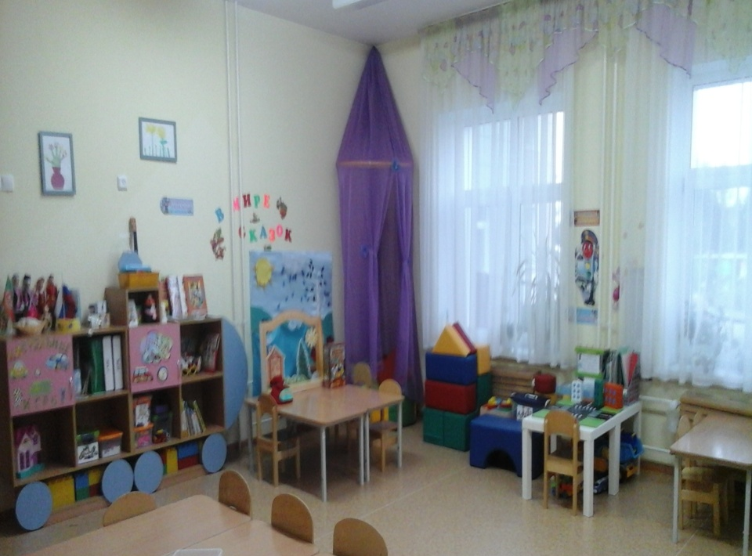
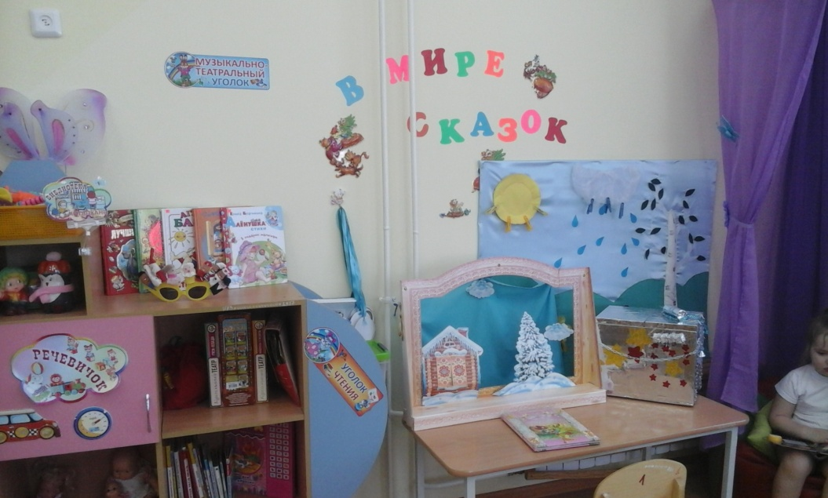
Создавая развивающую среду группы, мы стремились к тому, чтобы окружающая обстановка была комфортной, эстетичной, вызывала, прежде всего, стремление к самостоятельной деятельности. В соответствии с программой, возрастными и индивидуальными особенностями детей в группе мы оборудовали игровые центры.

Slide 9
Предметно-развивающая, игровая
среда в средней группе в соответствии с ФГОС
Направления
Физическое развитие | Познавательное развитие | Речевое развитие | Социально – коммуникативное развитие | Художественно – эстетическое развитие
Центры
Двигательный центр | Центр математики Центр конструктивной деятельности Центр экспериментирования Центр краеведения | Центр книги | Центр игры Центр безопасности Центр уединения | Центр изобразительной деятельности Центр музыки и театра

Slide 10
Центр двигательной активности
«Чтобы сделать ребенка умным и рассудительным, сделайте его крепким и здоровым: пусть он работает, действует, бегает, кричит, пусть он находится в постоянном движении».
Жан Жак Руссо
Цель.
Способствовать полноценному и всестороннему развитию и воспитанию двигательной активности у детей, которая оказывает огромное влияние на состояние здоровья и физическое развитие ребенка.
Задачи :
- развитие движений и совершенствование двигательных функций;
- достижение необходимой для возраста физической подготовленности;
- предупреждение нарушений опорно – двигательного аппарата;
- создание благоприятных условий для активного отдыха, радостной содержательной деятельности в коллективных играх и развлечениях;
- приобщение детей к занятиям физической культуры и спорту.

Slide 11
Комплектация уголка:
1. Атрибуты для подвижных и малоподвижных игр: эмблемы, маски, оборудование
2. Для профилактики плоскостопия и развития мелкой моторики рук и ног:
- мешочки с крупой (бобы, горох, фасоль и т. д.) в разных формах для ходьбы;
- коврики и массажные дорожки с рельефами, «ребрами», резиновыми шипами и т. д
бросовый материал (шишки, яйца от киндер сюрпризов и т. для захвата и перекладывания с места на место стопами и пальцами ног.
- нестандартное оборудование, сделанное своими руками;
- мячики – ежики;
- мешочки с разной крупой для рук;
3. Для игр и упражнений с прыжками:
- скакалки; обручи; шнуры;бруски.
4. Для перешагивания, подъема и спуска:
- бруски деревянные.
5. Для игр и упражнений с бросанием, ловлей, метанием:
- кольцебросс; мячи резиновые разных размеров ; попрыгунчики
- мячи или мешочки с песком для метания
- корзины для игр с бросанием; кегли; нестандартное оборудование.
8. Выносной материал - мячи резиновые;
мяч футбольный ; скакалки; обручи;
9. Бубен для проведения утренней гимнастики

Slide 12
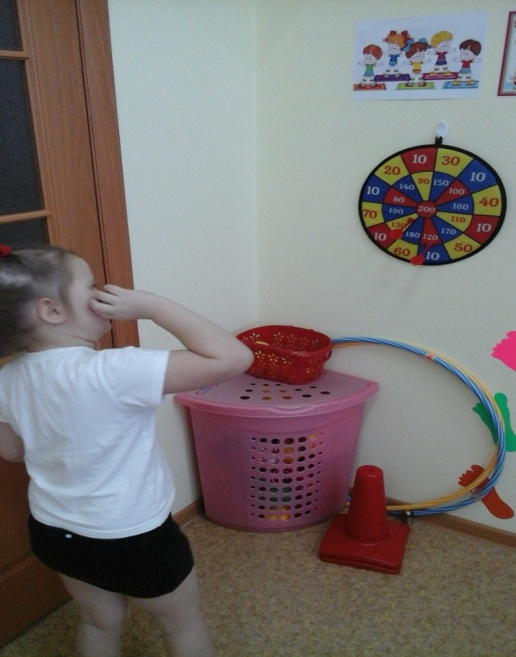
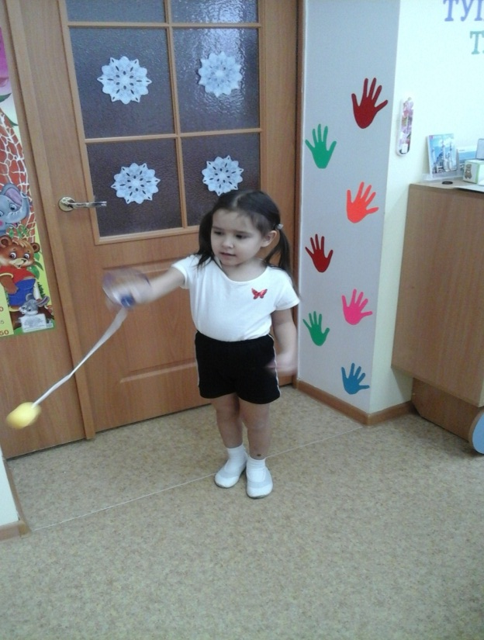
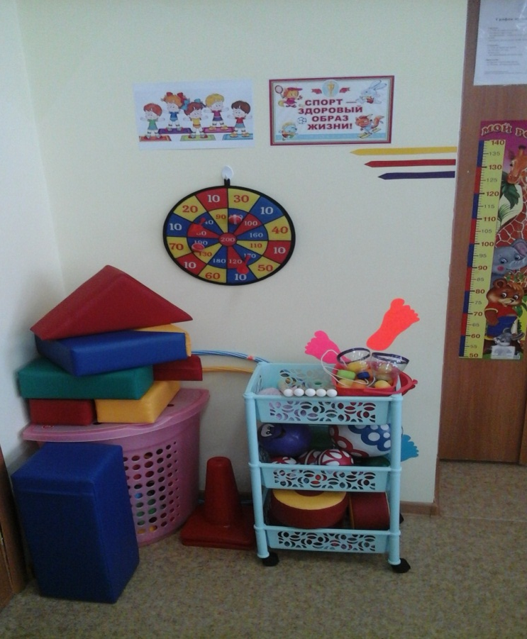

Slide 13
«Тихий тренажер»
Одна из важнейших задач полноценного физического развития ребёнка – удовлетворение естественной потребности детей в движении. Свой внутренний мир (удовольствие, удивление, сосредоточение, радость и т. д.) ребёнок может выразить движением. Недостаточная двигательная активность детей ведёт к дефициту познавательной активности, знаний, умений, к мышечной пассивности и снижению работоспособности организма.
В группе, где много детей, мебели, игрушек, невозможно бегать, кидать мяч или скакать через скакалку. Таким образом, нашей задачей является научить детей самостоятельной двигательной активности в условиях малой площади (группы).
Дети дошкольного возраста, часто очень активные, не могут соотносить свои желания с возможностями группы . Традиционные подвижные игры трудно проводить в помещении, где много мебели, игрушек, и, кроме того, для таких игр часто требуется участие нескольких игроков.
У нас у всех есть в группах « тихий тренажер». Если детям показать игры с ним , то в результате – снизится хаотичная спонтанная активность детей. Возрастет продолжительность и интенсивность движений. Разнообразнее станут сами движения. Снизится число травмопасных ситуаций.

Slide 14
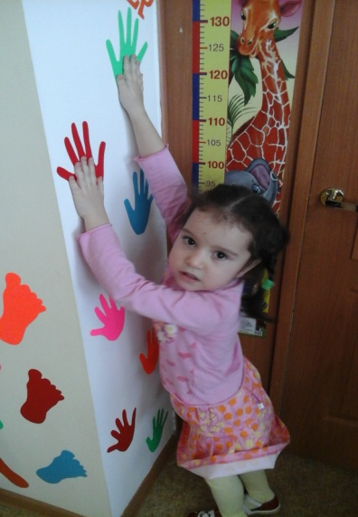
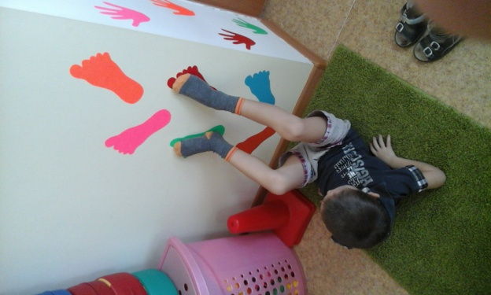
Что развивает « Тихий тренажер»
Развитие: развитие координаций движений, пространственного восприятия, понимание пространственных отношений (право – лево). Тренировка мышц плечевого пояса, спины, рук и ног, релаксация.
Материал: «Тихий тренажер»
— на стене из самоклеящейся
пленки, наклеены силуэты
детских ладошек и ног в разных
вариациях:
- силуэты детских ладошек
(по 5-7 штук) длительностью
(1- 1,5 метра);
- силуэты ножек от пола и до высоты 70 см;
- силуэты ног и ладошек наклеены в разном положении - разноцветные полоски (5-10штук) длиной 1-1,50м. для подпрыгивания.
Использование: дети ложатся на коврик на спину и стараются «пройти» по дорожке. Начинают от пола, постепенно поднимая ноги все выше, переходя в положение «березка». Дети начинают прикладывать свои ладошки к нижним силуэтам и доходят до верхних ладошек. Дети проходят ладошками по силуэтам, при этом кисти рук приходится поворачивать в разные стороны, точно так же ногами.

Slide 15
Центр краеведения «Туган җирем- Татарстан»
Цель: развивать познавательный интерес к своей стране, родному городу, посёлку. Формировать патриотические чувства, знакомить с символикой нашей страны, родного села.
Задачи центра:
- приобщение к истокам национальной культуры народов, населяющих Республику Татарстан. Предоставление каждому ребёнку возможность обучения и воспитания на родном языке, формирование у детей основ нравственности на лучших образцах национальной культуры, народных традициях и обычаях;
- изучение русского и татарского языков в дошкольных образовательных учреждениях в равных объёмах, овладение необходимым лексически минимумом ( в соответствии с УМК);
- ознакомление с историей, географией Республики Татарстан, расширение знаний детей о своём родном крае (о малой родине). Создание благоприятных условий для воспитания толерантной личности — привития любви и уважения к людям другой национальности, к их культурным ценностям;
- ознакомление с природой родного края, формирование экологической культуры

Slide 16
Комплектация уголка:
По ЭРС :
Куклы русской и татарской национальности.
Татарский национальный головной убор:
Тюбитейка, платок ;
Национальная блюда “Треугольник”
Матрешка
Папка “Высокая Гора”
Папка с национальными играми разных народов
Карточки «Казань», «Универсиада»,
«Достопримечательности Москвы»
Дидактические игры: “Составь картинку из кубиков”,
“Украшай национальную одежду”, “ Найди лишний узор”
Книги:
Р.Харис. “Татарстан символлары.Символы Татарстана”
Татарстан – минем Ватаным. Татарстан – Родина моя
Татар халык киемнэре. Татарская народная одежда
Декоративно- прикладное искуство казанских татар
Татар халык экиятлэре
Г.Тукай “Тылсымлы сэхифэлэр”
“Музей Г.Тукая в Кырлае”
“Музей Г. Тукая в Казани”
Г.Тукай “ И матур тел”
Карточки про Кырлай
Журналы “Салават купере”
Журналы “Тылсымлы куллар”

Slide 17
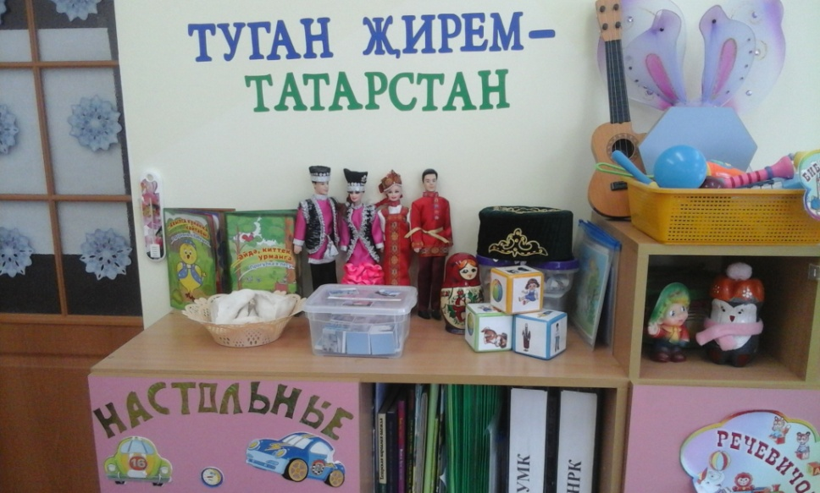
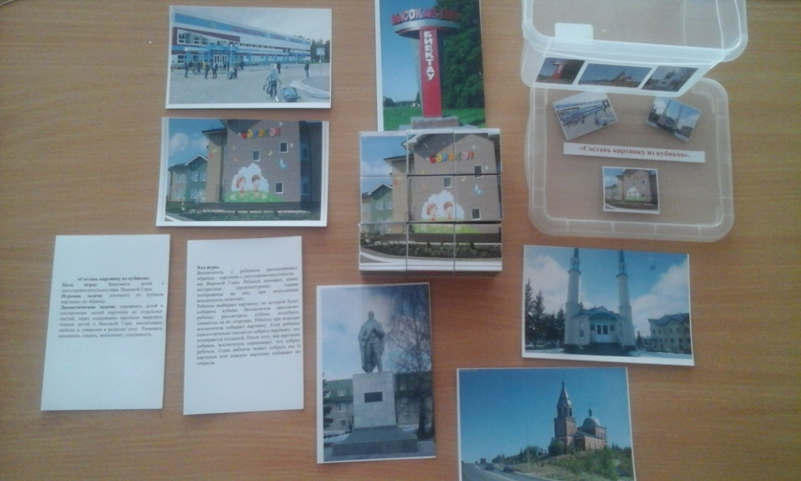
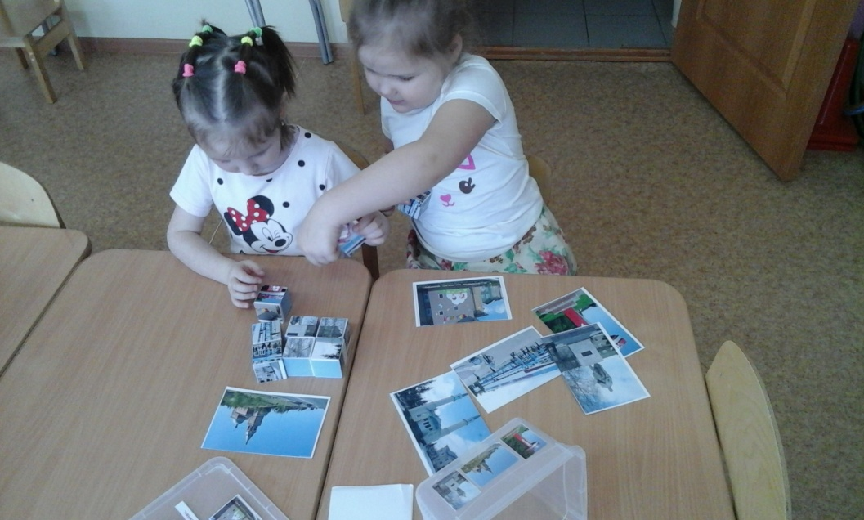

Slide 18
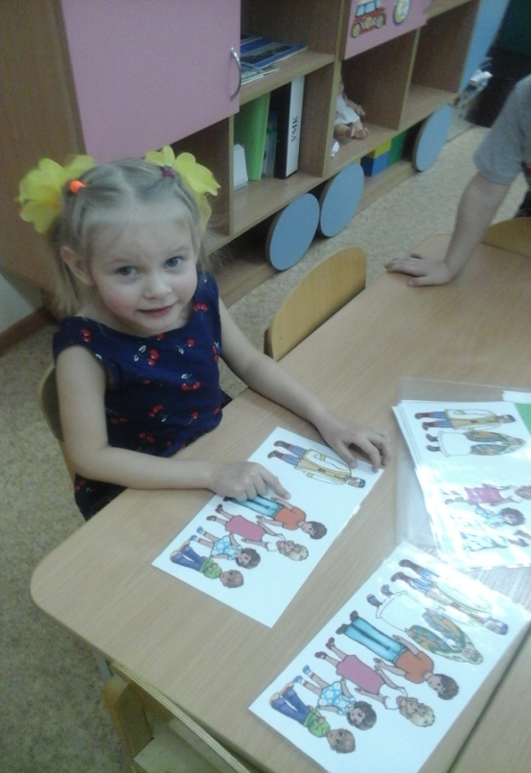
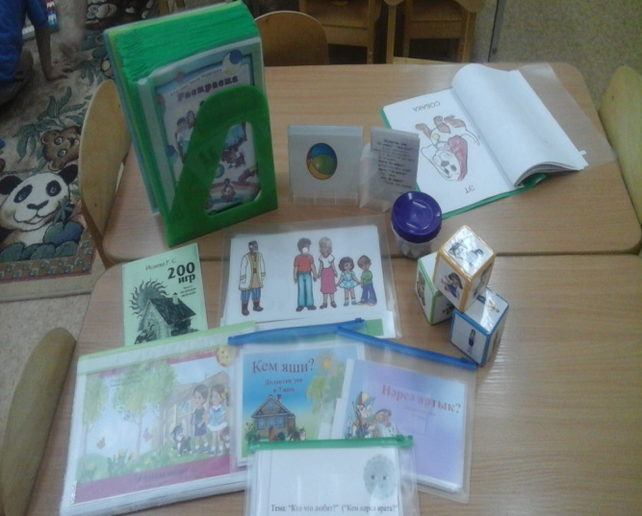
По УМК:
Пальчиковая игра “Семья”(УМК)
Кубики с материалом УМК
Папка УМК –материалы для закрепления пройденного
материала по проекту “Мой дом”
Раскраски по УМК по проекту “Мой дом”
Игры и задания для детей по проекту “Мой дом”
«200 игр по проекту «Мой дом»» . Автор Исаева Р.С.
Дидактические игры:
«Кем кайда яши?», «Кто где живет? »
«Нэрсэ артык?», «Что лишнее?»
«Бу кем?» , «Это кто?»
«Кем юк?», «Кого нет?»

Slide 19
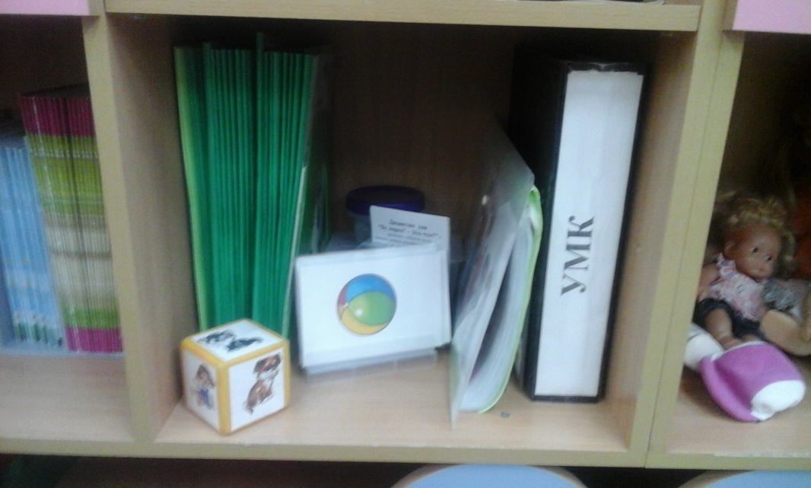
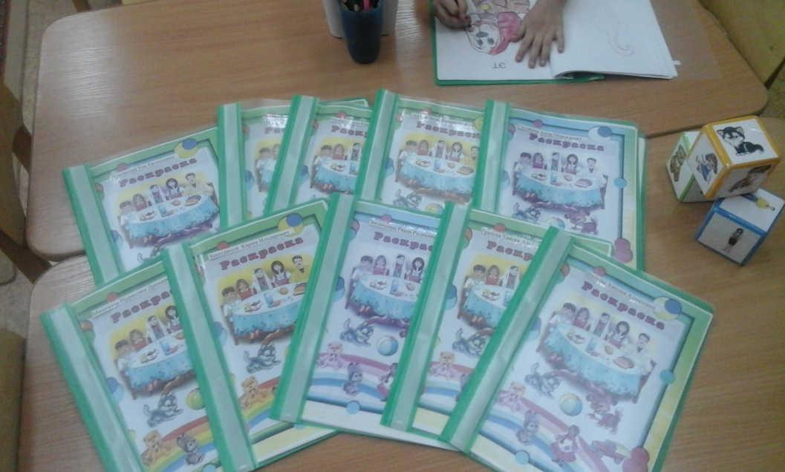
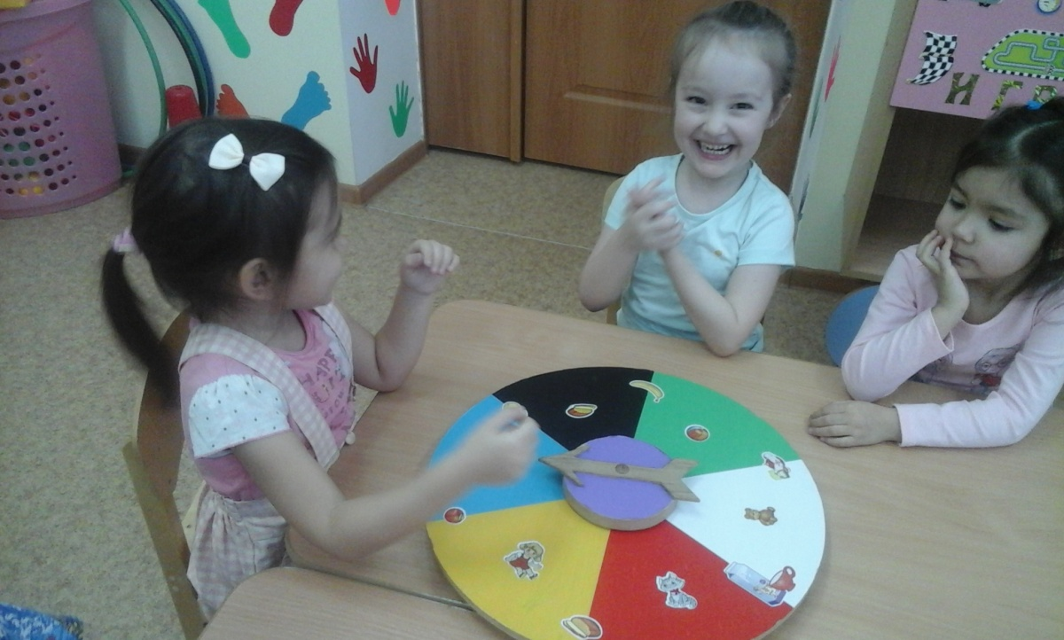

Slide 20
Центр книги
Цель: развитие познавательных и творческих способностей детей средствами детской художественной литературы; формирование у дошкольников интереса к художественной литературе.
Задачи:
-Учить самостоятельному сосредоточенному общению с книгой;
- Способствовать совместному рассматриванию и обсуждению. Общение воспитателя и ребенка носит теплый, доверительный характер;
- Формировать умение воспринимать книгу в единстве словесного и изобразительного искусства;
- Закрепить интерес дошкольников к сказкам;

Slide 21
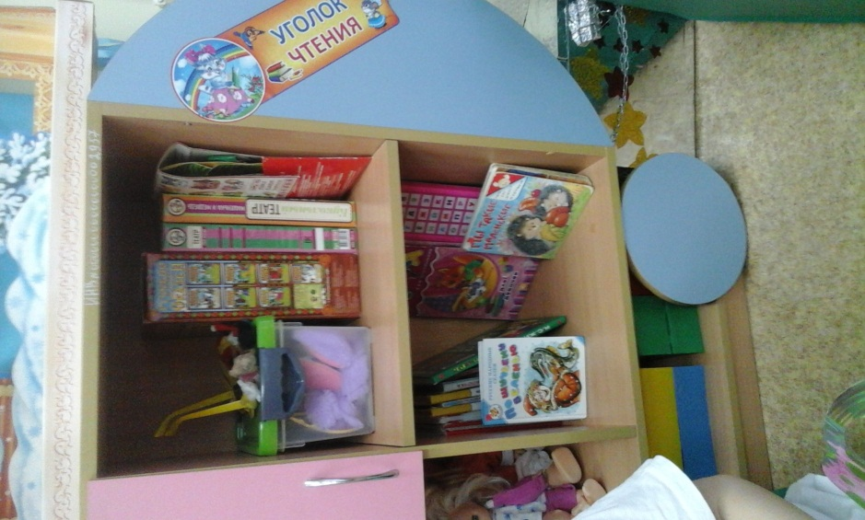
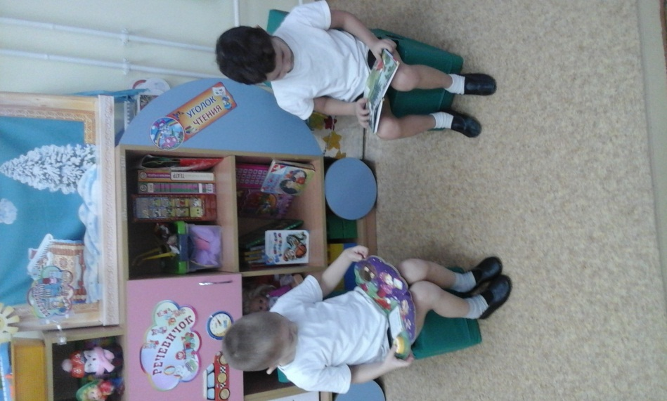
Комплектация уголка:
Русские народные сказки
К. Чуйковский «Лучшие сказки»
К.Чуйковский «Бармалей»
А.Барто «Стихи детям»
С.Маршак «Стихи и сказки»
Большая книга для маленьких
Для самых маленьких «Русские сказки»
Для самых маленьких «Возвращение блудного попугая»

Slide 22
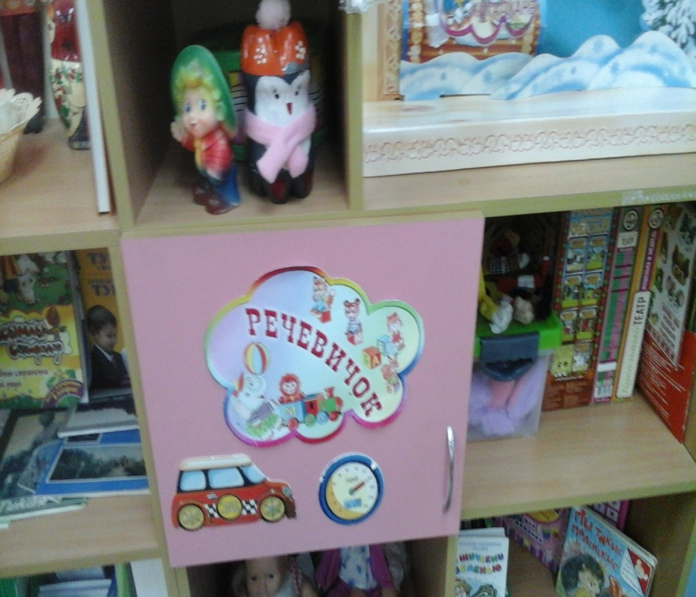
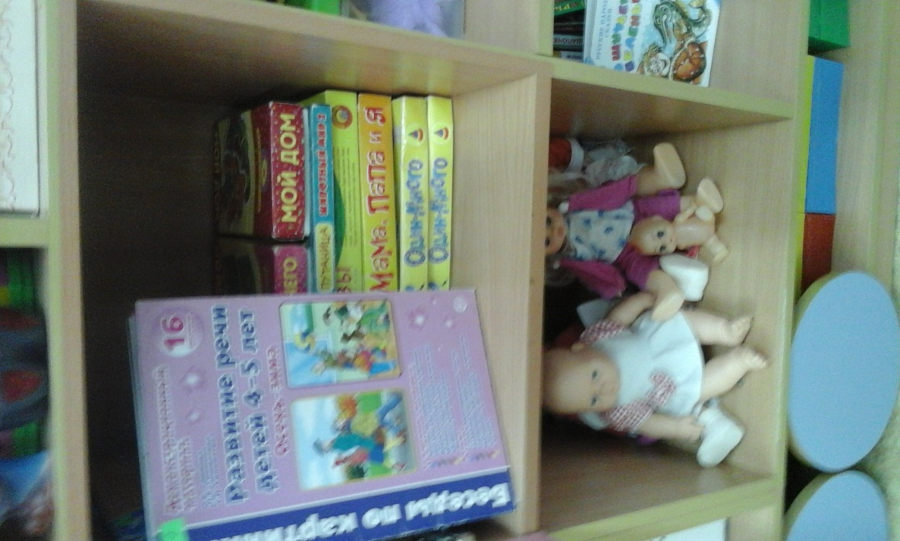
Центр Речевичок
Цель.
Формирование правильной и хорошей устной речи, с учетом возрастных особенностей и возможностей детей.
Задачи:
-создать условия для речевой активности и коррекции речевого и психического развития детей,
-формировать представление о себе и окружающем мире а также положительное отношение к предметам и действиям с ними.;
-формирование монологической и диалогической речи;
-создать условия для речевой активности и коррекции речевого и психического развития детей,
-формировать представление о себе и окружающем мире а также положительное отношение к предметам и действиям с ними.

Slide 23
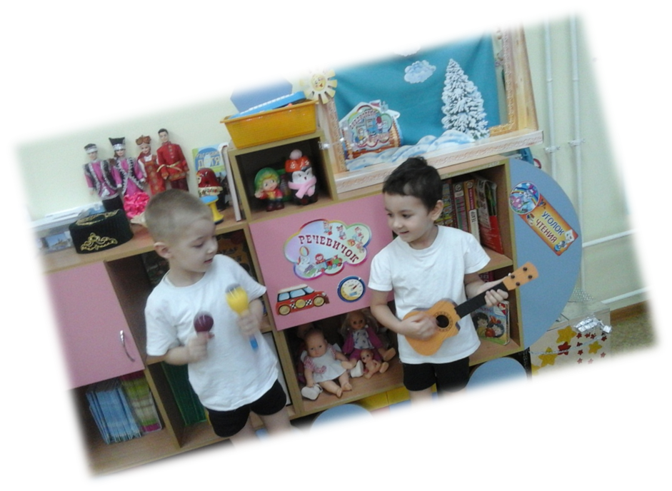
Центр музыки и театра
Цель.
Развитие творческих способностей детей через театрализованную и музыкальную деятельность.
Задачи:
-познакомить детей музыкальными инструментами;
-последовательное знакомство с видами театра;
-поэтапное освоение детьми видов творчества по возрастным группам;
-совершенствование артистических навыков;
-работа над речью и интонацией;
-коллективные взаимодействия;
-умение сочувствовать, сопереживать.

Slide 24

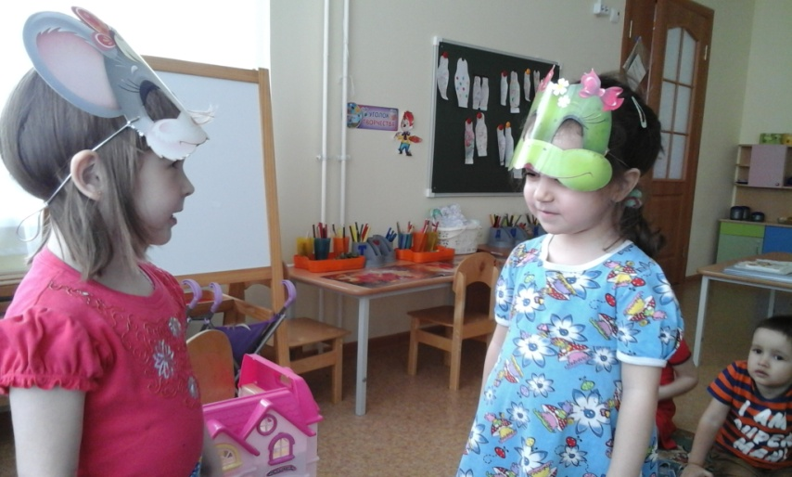
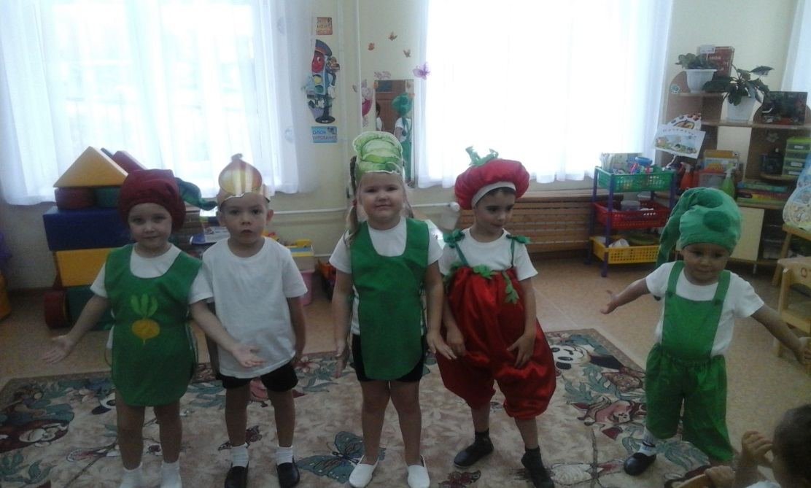
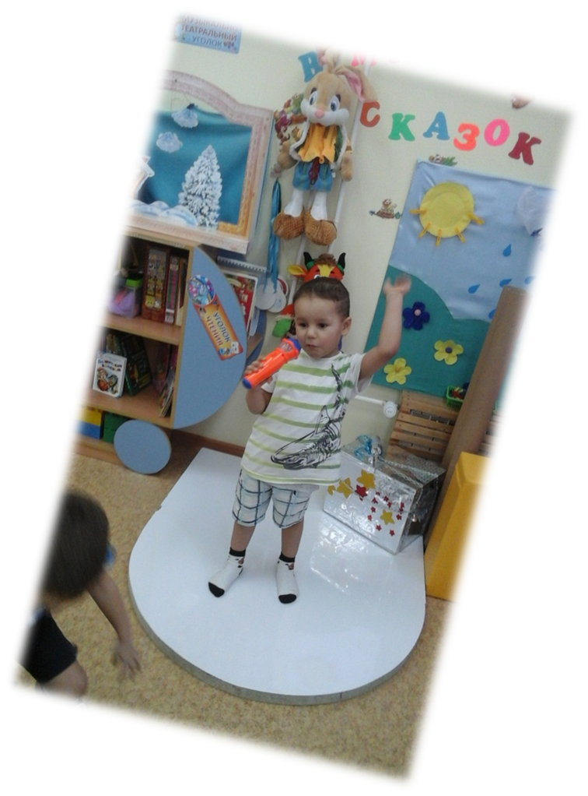

Slide 25

Центр уединения
Цель: преодоление эмоционального неблагополучия детей дошкольного возраста.
Задачи:
- создать положительный эмоциональный климат в группе и обеспечить позитивное отношение ребенка к взрослым и сверстникам;
- организовать систематическую работу по коррекции и развитию эмоциональной сферы детей;
- формировать дружеские взаимоотношения, способствовать сплочению детского коллектива.
«Уголок уединения» в группе - это место, где ребёнок ощущает себя в полной безопасности, здесь он может побыть наедине с собой, успокоиться и расслабиться, поиграть с любимым предметом или игрушкой, рассмотреть интересную книгу или просто помечтать. Нашей целью стало создание условий

Slide 26
Центр изобразительной деятельности
Цель: формировать умение творить прекрасное в своей повседневной жизни через включение в процесс воспитания обучения изобразительного и декоративно-прикладного искусства, обеспечение творческой самореализации своего «Я» в различных видах продуктивной деятельности.
Задачи: 1. Формировать желание самостоятельно экспериментировать с цветом (смешение цветов, получение оттенков, материалом (пластилин, глина, тесто).
2. Формировать правильную осанку в процессе занятий художественно-изобразительной деятельности.
3. . Формировать мелкую мускулатуру пальцев рук (работа с пластилином, глиной, трафаретами, обводками).
4. Развивать творческие способности и стремление к самовыражению в различных видах художественной деятельности.
5. Развивать умение выбирать и менять по желанию цвет материала и способ рисования или создания образа (мазками, пятнами, линиями и т. д., размер листа, тип фона, средство изображения.
6. Воспитывать эмоциональное отношение к процессу художественно-изобразительной деятельности, желание создавать яркие выразительные образы
7. Воспитывать бережное отношение к инструментам, материалам, использовать их по назначению, убирать на место.

Slide 27
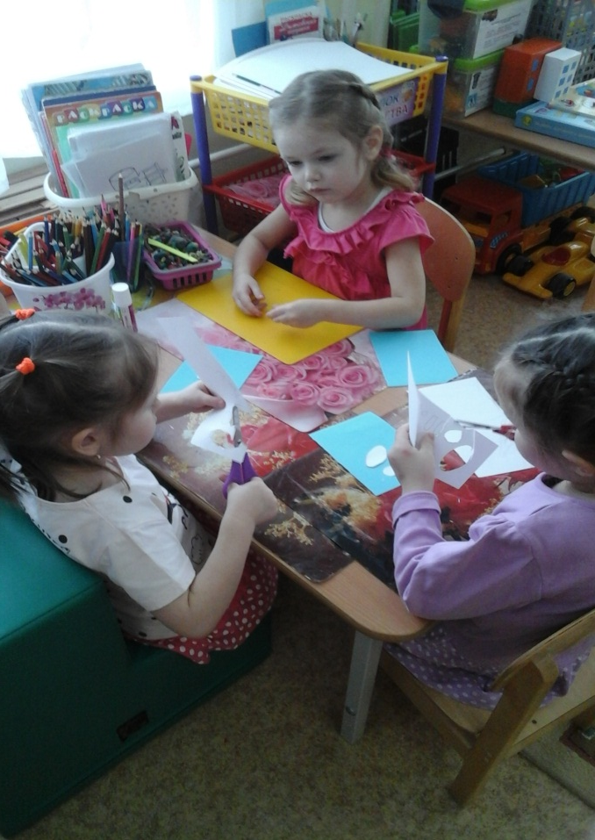
Комплектация уголка:
1. Материал для рисования: альбомы, акварельные и гуашевые краски, простые и цветные карандаши, мелки, пастель, баночки для воды, трафареты для рисования;
2. Материал для лепки: пластилин, стеки, индивидуальные клеёнки;
3. Материал для аппликации и ручного труда: клей ПВА, кисти для клея, ёмкость под клей, салфетки, цветная бумага и картон, белый картон, гофрированная бумага;
4. Образцы по аппликации и рисованию;
5. Демонстрационный материал «Виды живописи: портрет, пейзаж, натюрморт, художественные картины».

Slide 28
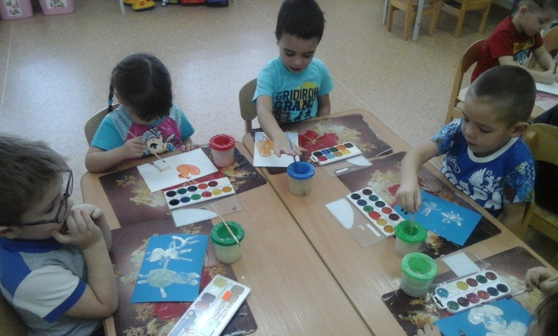
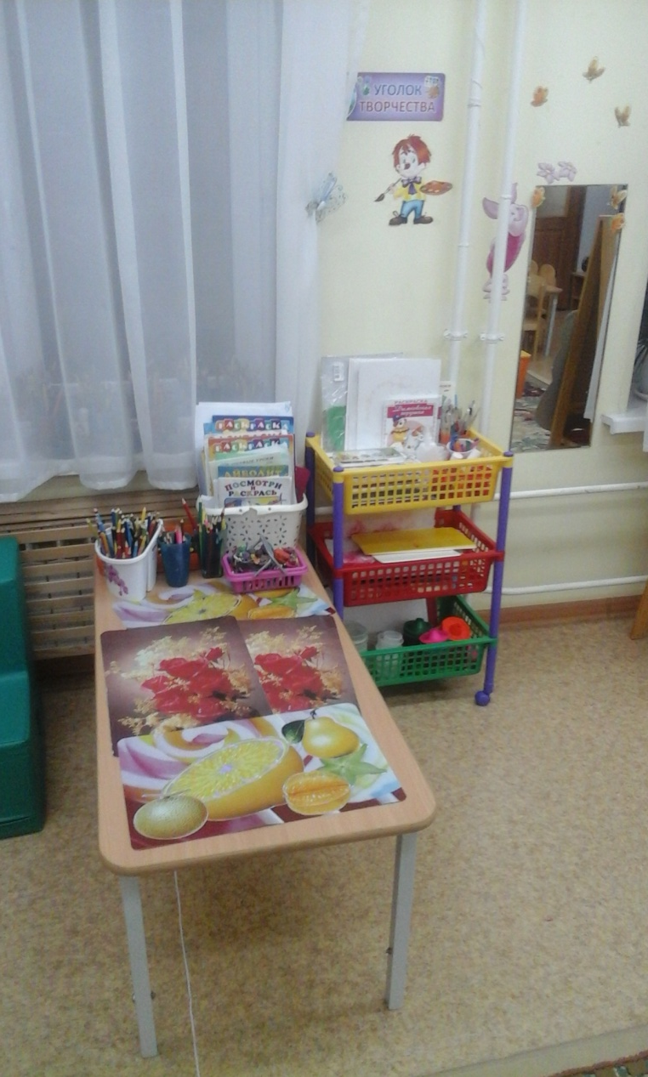
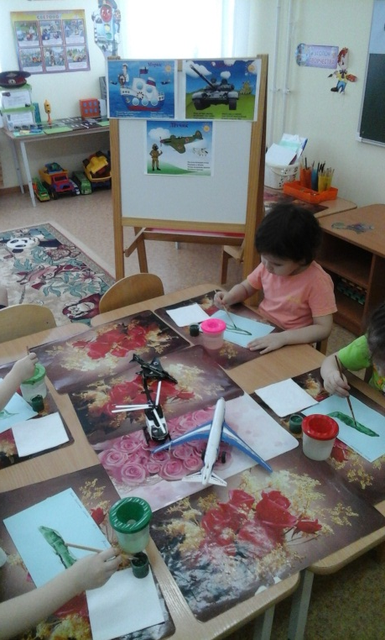

Slide 29
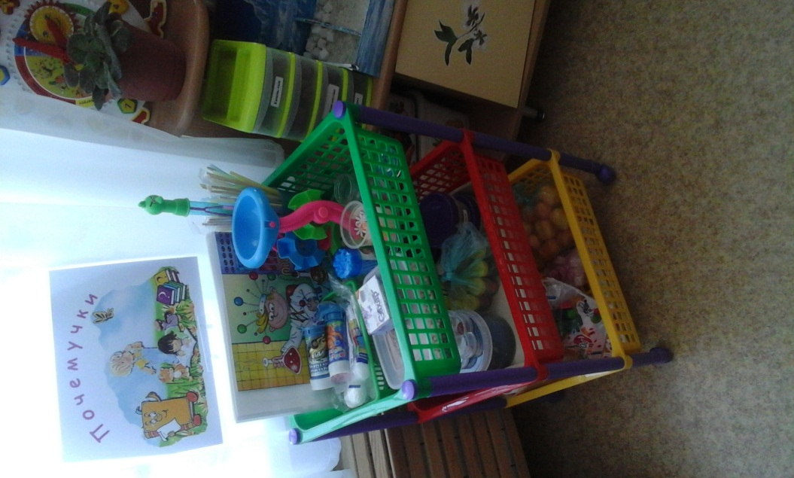
Центр экологии и экспериментирования
Уголок экспериментирования «Почемучки»
Задачи уголка экспериментирования
развитие первичных естественнонаучных представлений, наблюдательности, любознательности, активности, мыслительных операций (анализ, сравнение, обобщение, классификация, наблюдение);
формирование умений комплексно обследовать предмет.

Slide 30
Комплектация уголка:
- книги познавательного характера для среднего возраста;
- тематические альбомы;
коллекции: семена разных растений, шишки, камешки, , «Пуговицы»
песок, глина;
набор игрушек резиновых и пластмассовых для игр в воде;
материалы для игр с мыльной пеной;
красители - пищевые и непищевые (гуашь, акварельные краски и др.);
семена бобов, фасоли, гороха;
некоторые пищевые продукты (сахар, соль, крахмал, мука);
простейшие приборы и приспособления - лупы, сосуды для воды, «ящик ощущений» (чудесный мешочек), зеркальце для игр с «солнечным зайчиком», контейнеры из «киндер-сюрпризов» с отверстиями, внутрь помещены вещества и травы с разными запахами;
«бросовый материал»: веревки, шнурки, тесьма, катушки деревянные, прищепки, пробки;
персонажи, наделенные определенными чертами («почемучка») от имени которого моделируется проблемная ситуация;
карточки-схемы проведения экспериментов

Slide 31
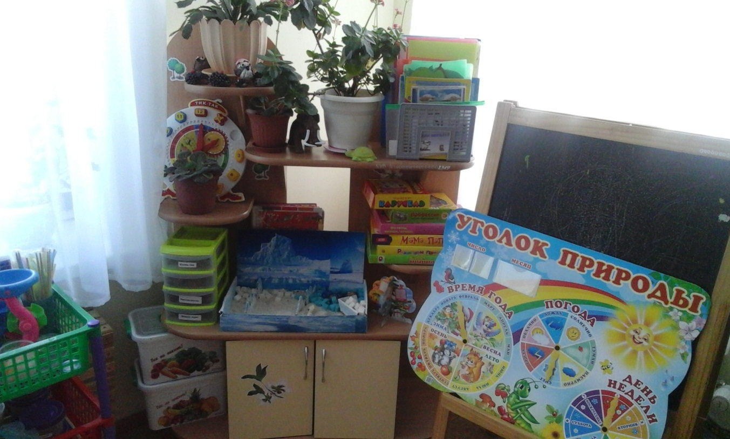
Уголок природы
Цель.
Формирование у детей дошкольного возраста основ экологического сознания и экологической культуры.
Задачи:
овладение знаниями о взаимосвязи природы, общества и человека;
формирование практических умений по разрешению экологических проблем;
воспитывать ценностные ориентации, мотивы, потребности, привычки активной деятельности по охране окружающей среды;
развивать способности анализировать экологические ситуации; оценивать эстетическое состояние среды.

Slide 32
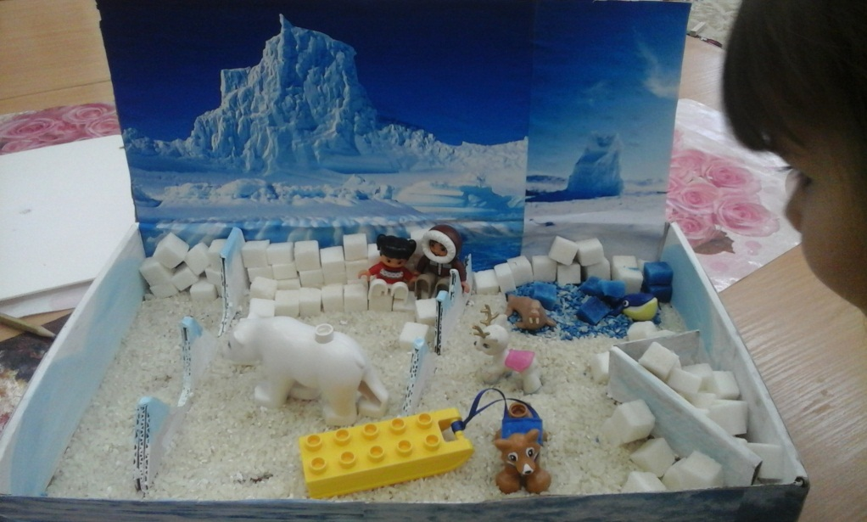
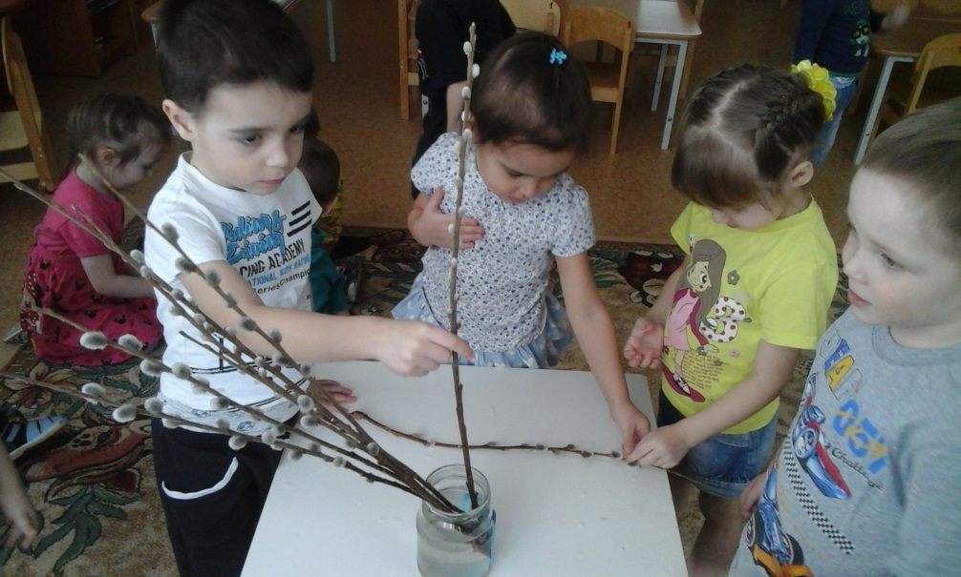
Основной задачей ознакомления с природой является продолжение формирования у ребенка представлений о живой и неживой природе, умений наблюдать, сравнивать предметы, обобщать и классифицировать по различным признакам (сезонные изменения, почвенное питание, количество света, тепла, влаги), применять полученные знания и умения на практике.

Slide 33
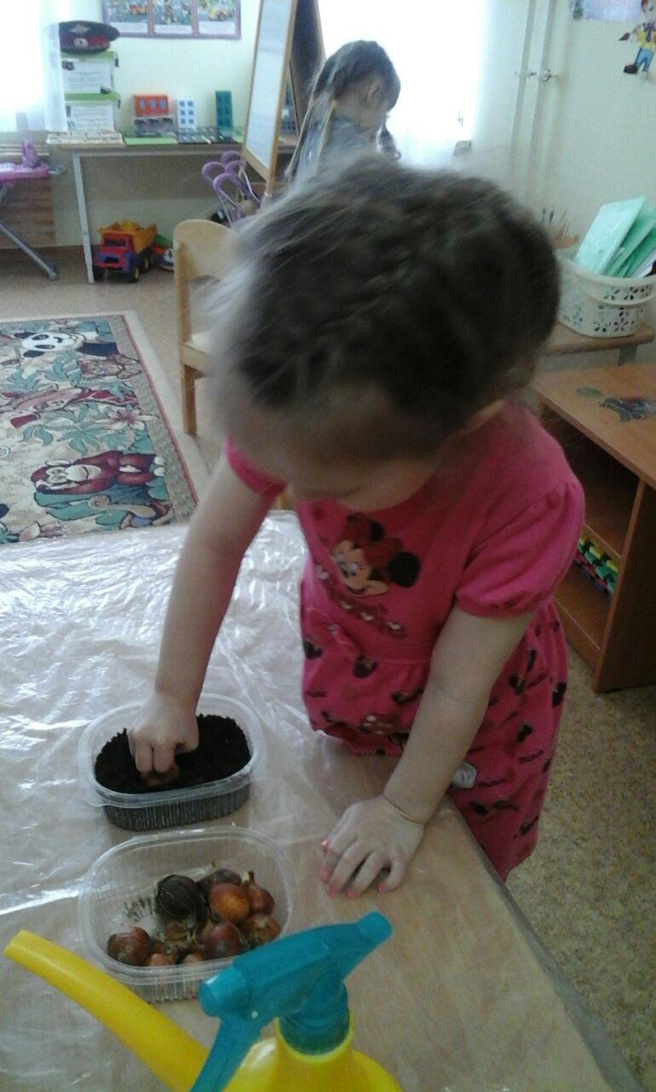
В УГОЛКЕ ПРИРОДЫ
1. Календарь природы;
2. Природный материал (желуди, шишки, ракушки, береста, камушки, скорлупа, веточки, листья и т.д.);
3. Наглядно-дидактическое пособие . Из серии «Расскажите детям» (о птитцах, о деревьях, о космонавтике, о космосе, домашние животные и птицы )
4 Природа родного края «Деревья и кустарники вокруг нас», «О грибах и не только», «Птицы наших лесов »
5 Дидактические игры «Фрукты, овощи , ягоды», «Мама, папа и я», «Мир вокруг нас», «Выбираем противоположности», «Профессии»
6 Набор овощей и фруктов
7. Карточки: на даче, на ферме, на птичьем дворе, в магазине, в саду.
8.Лейки, фартуки;
9. Инвентарь для ухода за
комнатными растениями;
10. Дидактическая игра по
экологии;
11 Разные виды энциклопедий

Slide 34
Центр конструктивной деятельности
Цель: Развить интерес к конструированию.
Задачи: Научить анализировать постройки, рисунки, элементарные чертежи, выделяя основные части, функциональное назначение.
Сформировать представление о строительных деталях, их названиях, свойствах (форма, величина, устойчивость).
Научить преобразовывать постройки по разным параметрам, сооружать их по словесной инструкции.
Совершенствовать конструкторские навыки, развить умение комбинировать детали, сочетая их по форме, величине, цвету.
Совершенствовать элементарные навыки пространственной ориентации (спереди, сзади, посередине, внутри).
Научить строить, моделировать по элементарным чертежам и схемам, разбираться в несложных планах.
Научить создавать постройки по индивидуальному и совместному замыслу.
Развить творчество, изобретательность, эстетический вкус в гармоничном сочетании
деталей, в красоте и целесообразности оформления постройки дополнительными материалами.

Slide 35
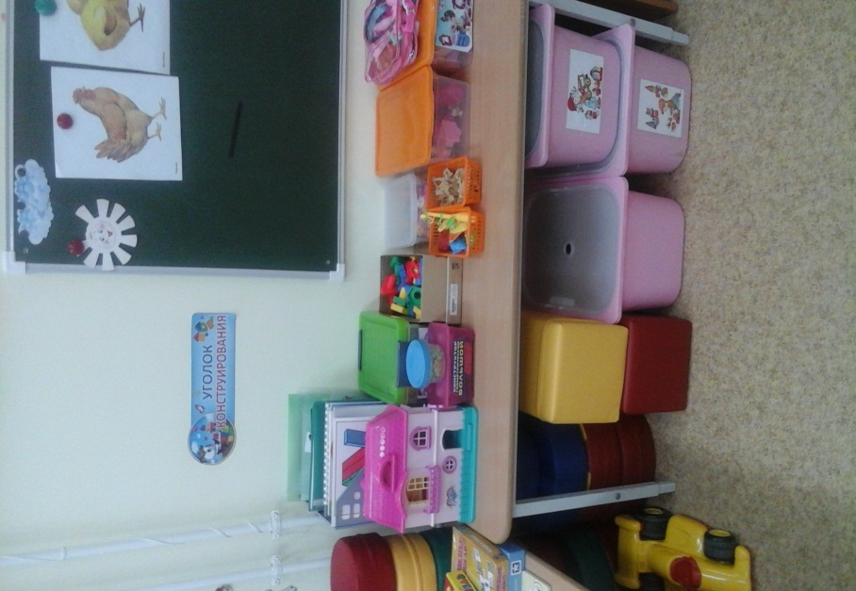
-Рисунки и простые схемы, алгоритмы из выполнения построек,
- Деревянные конструкторы маленькие и большие
-Кубики различных размеров,
-Конструктор «Лего» маленький и большой
-Набор «Я строитель»
-Машины большие и маленькие
-Мелькие игрушки для обыгрывания построек

Slide 36
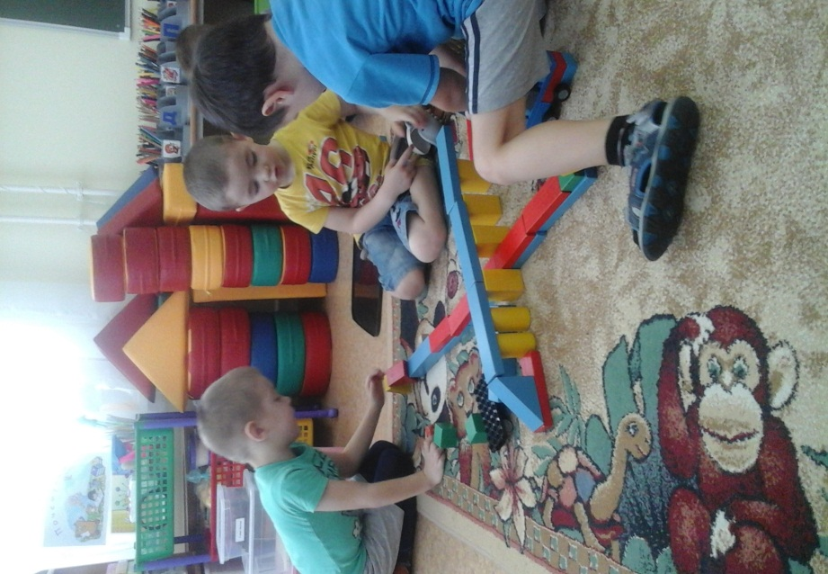
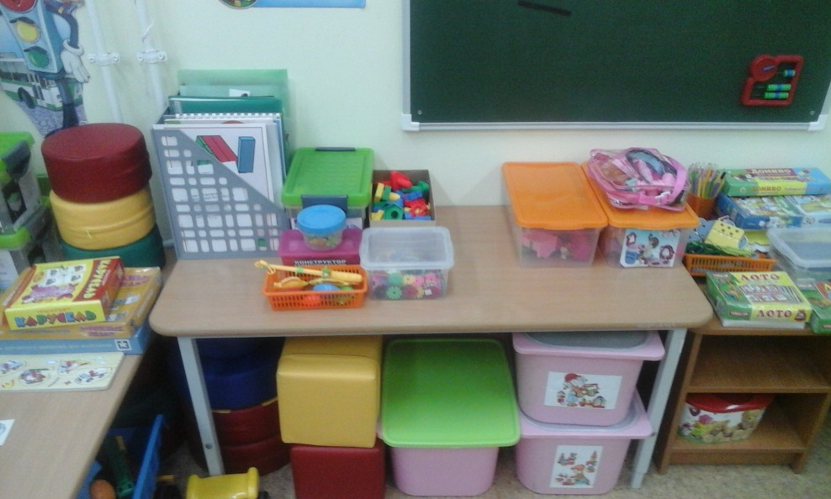

Slide 37
Центр ПДД
Цель:
Сформировать у детей дошкольного возраста навыки безопасного поведения на дороге посредством ознакомления с правилами дорожного движения.
Задачи:
-сформировать целостную картину мира и расширить представления о возможных опасностях, способах их избегания, способах сохранения здоровья и жизни;
-освоить общепринятые нормы и правила взаимоотношений в контексте безопасного поведения;
-формировать знания о правилах дорожного движения и безопасного поведения на дороге в качестве пешехода, пассажира;
-знакомство с элементами дороги и пешеходным переходом, сопутствующими дорожными знаками;
-расширять знания о светофоре и значении его сигналов;
-формировать знания о видах транспорта, общественных остановках;
-продолжать знакомить с культурой поведения на улице и в транспорте.

Slide 38
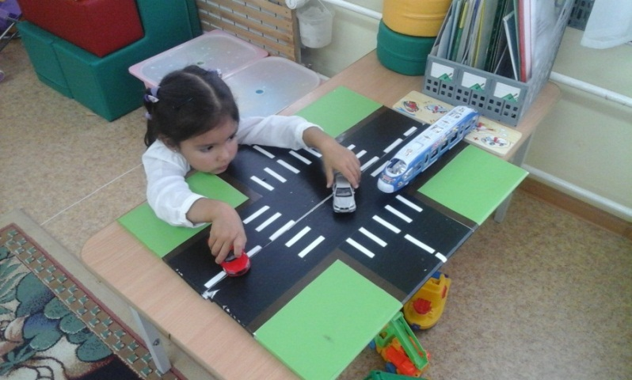
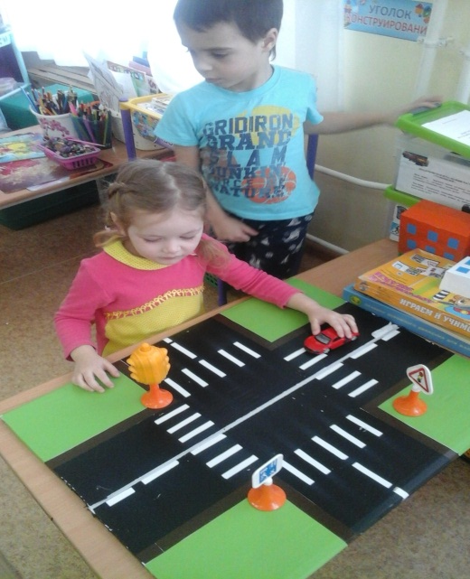
В уголке ПДД:
- Набор дорожных знаков.
Наглядно- дидактическое пособие: «Специальные машины», «О транспорте».
Правила маленького пешехода.
Загадки о ПДД.
Занятия по правилам дорожного движения.
Правила дорожного движения для маленьких.
Дидактические игры «Отремонтируй светофор», «Светофор», «Авто конструктор», «Назови сигналы светофора» , «Назови части светофора», Транспорт карусель».
Стихи про дорожные знаки.
Настольная игра «Правила дорожного движения».
Дорожное полотно
Ширма про ПДД.
Папка с метод. и наглядном материалом

Slide 39
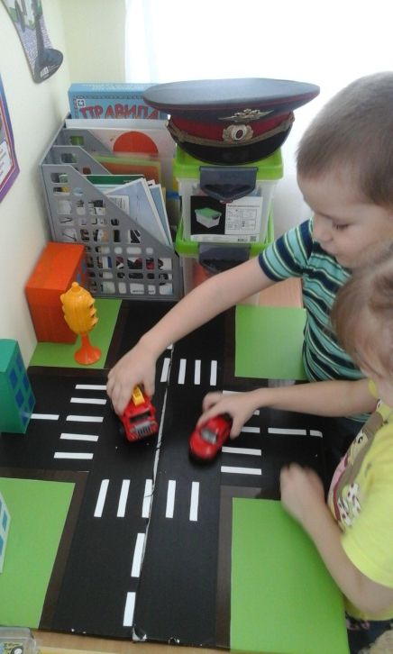
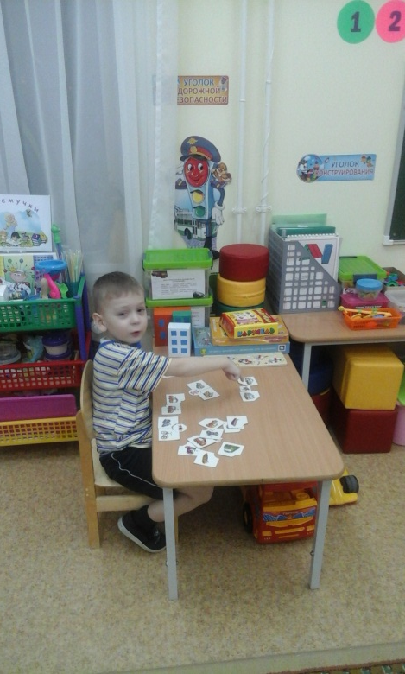
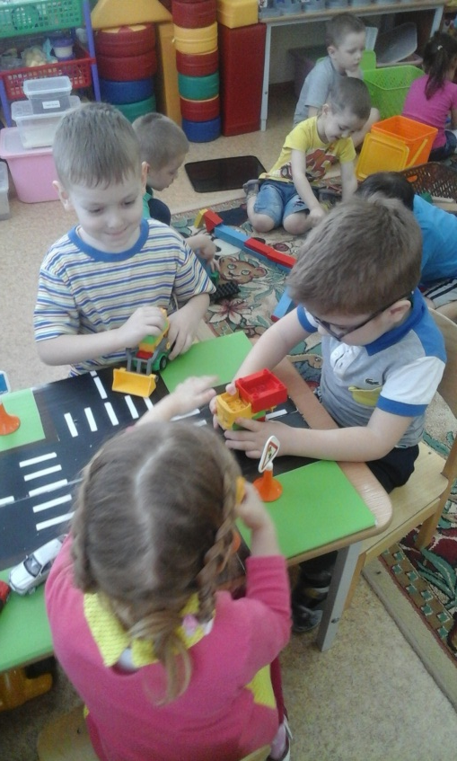
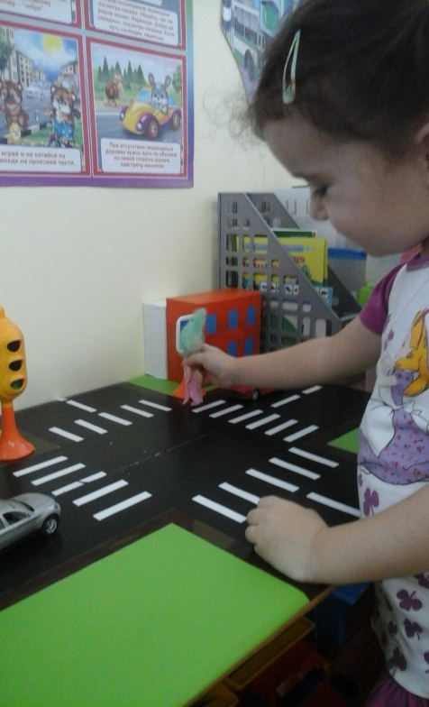
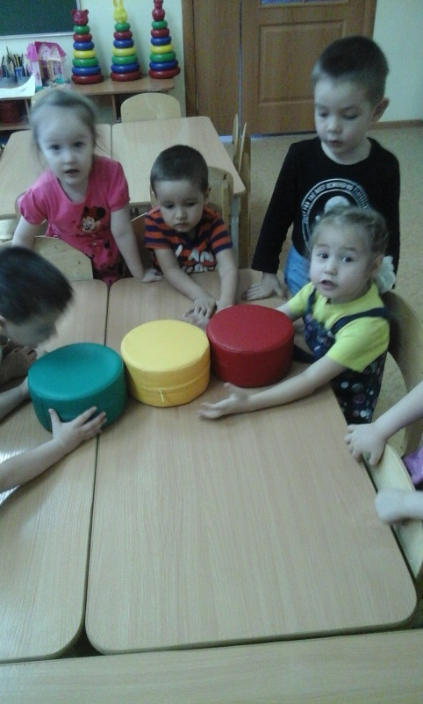

Slide 40
Центр Развивайка
Цель: знакомство с геометрическими фигурами и формами предметов. Обучение группировки предметов по цвету, размеру, форме. Развитие мышления и пальчиковой моторики. Освоение операций вкладывания, наложения, соединения частей в целое. Развитие зрительного восприятия и внимания. Формирование обследовательских навыков. Развитие способности использовать речь для определения смысла своих действий. Формирование умения группировать предметы, последовательно составлять картинки. Обогащение активного словаря детей. Формирование умения описывать и называть предметы на картинках .
Обеспечение:
1.Пирамидки.
2.Мозаика.
3.Шнуровки.
4.Дидактические игры «Один – много»,
«Поймай рыбку», «Профессии»,
«Занимательные квадраты»,
5.Игры с прищепками.
6.Домино.
7.Пазлы,кубики .8.Игры «вкладыши»
7.Лото.

Slide 41
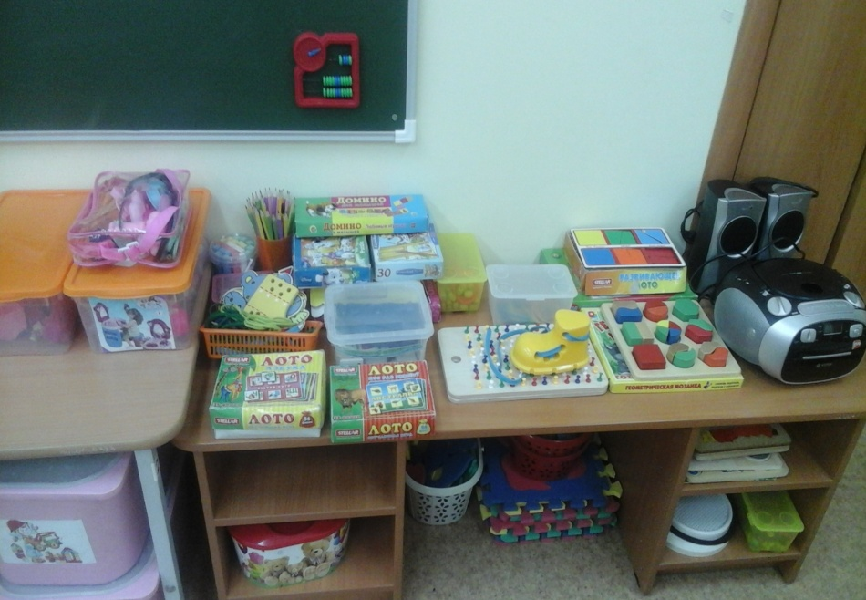
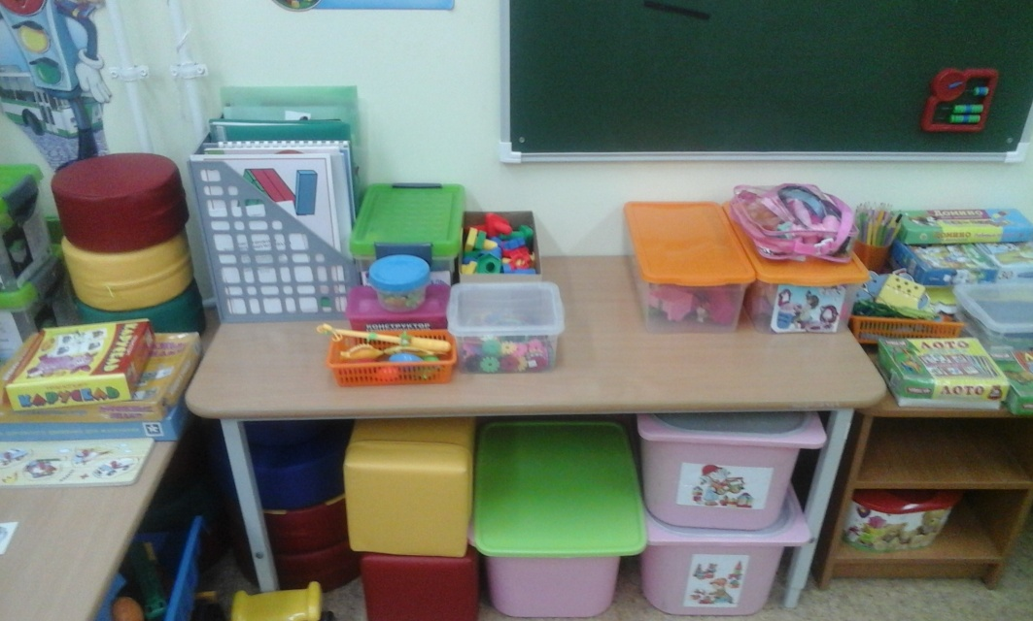
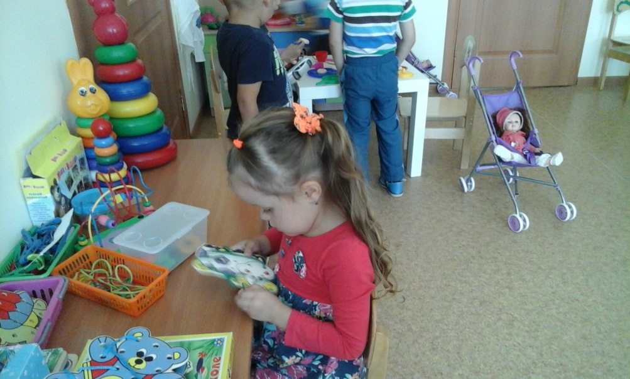
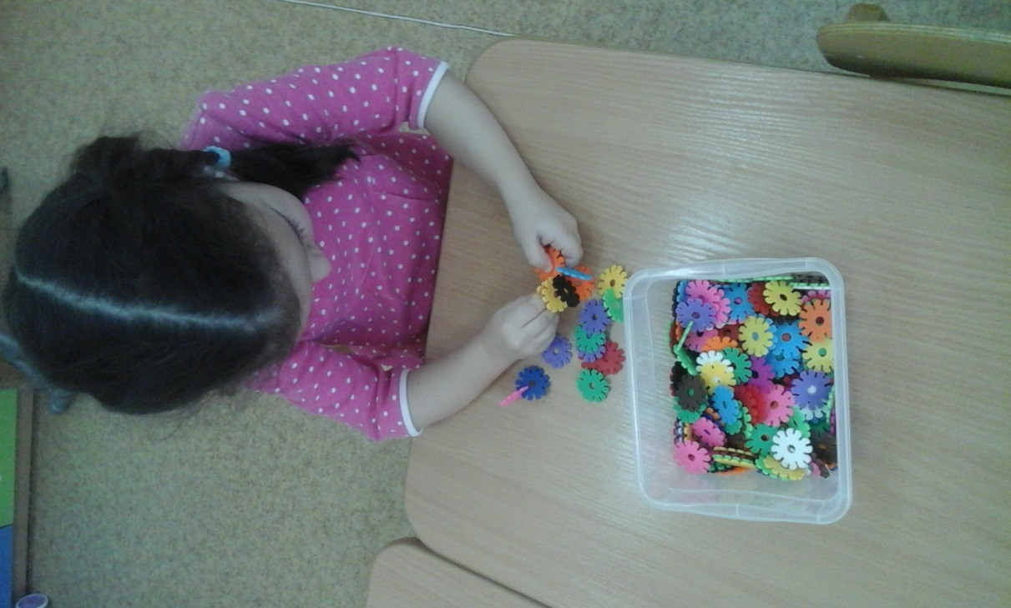
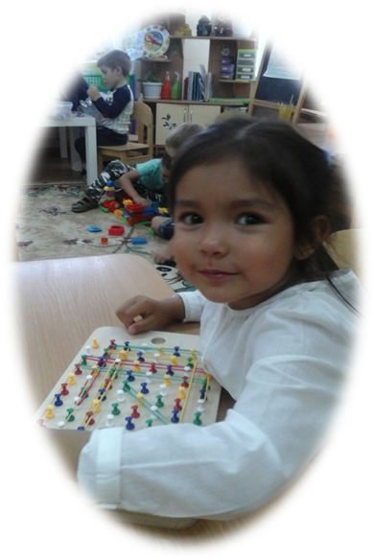

Slide 42
Центр сюжетно-ролевых игр
Цель: обогащение социально- игрового опыта между детьми; развитие игровых умений.
Задачи: создать условия для развития сюжетно – ролевой игры; развивать игровой опыт детей; пробуждать интерес к игровому общению с взрослыми и сверстниками. Осуществлять коррекцию эмоционально – личностных проблем развития ребёнка.
Игра - основной вид деятельности наших малышей. Яркий, насыщенный игровой центр создает условия для творческой деятельности детей, развивает фантазию, формирует игровые навыки и умения, воспитывает дружеское взаимоотношение между детьми.
В свободном доступе для детей находятся атрибуты для зарождающихся в этом возрасте сюжетно- ролевых игр: «Хозяюшка», «У врача», «Парикмахерская »,
«Магазин»

Slide 43
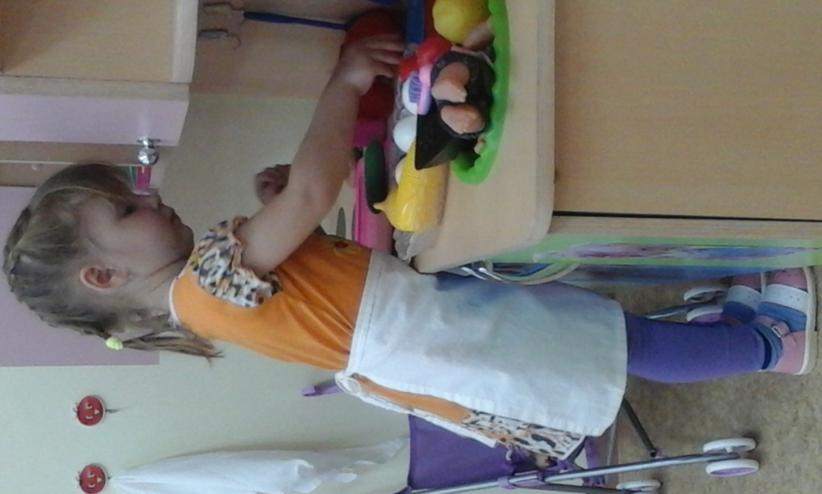
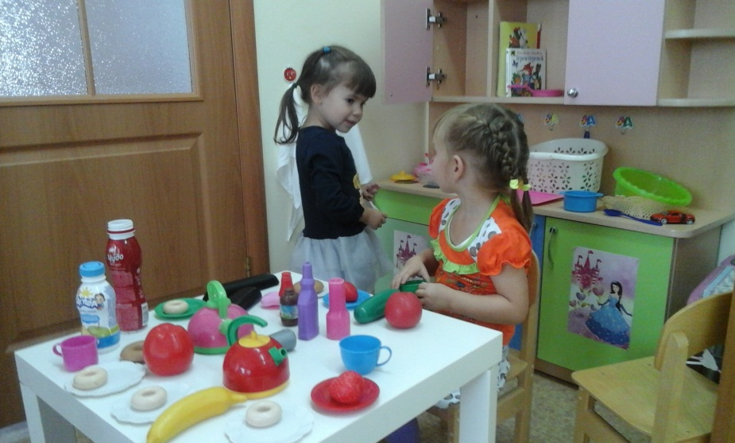

Сюжетно-ролевая игра
«Хозяюшка», «В гостях у бабушки»

Slide 44



Сюжетно-ролевая игра «Доктор Айболит»

Slide 45
Дошкольный возраст - это то время, когда закладывается фундамент всей жизни человека. И если уделять внимание предметно-развивающей среде ребёнка, его сенсорной восприимчивости окружающего мира, это будет способствовать становлению гармоничной, самодостаточной личности.

